Slide 1
IAMHERE APLICATIVO DE CONTROLE DE FREQUÊNCIA
FUNDAÇÃO FACULDADE FILOSOFIA CIÊNCIAS E LETRAS DE MANDAGUARI
Trabalho de Conclusão de Curso
4° Ciência da Computação
Acadêmico: Rafael José Matia de Sá Teles
Orientador: Prof. Itamar Solopak
Mandaguari-PR – 2019
Notes:
Boa noite, sou o Rafael, e sou acadêmico do curso de Ciência da Computação da Fafiman de Mandaguari. Primeiramente meus comprimentos a todos os professores que compõe a banca ezamidora, da qual gostaria de deixar aqui também o meu sincero agradecimento ao meu professor orientador Itamar Solopak, pelo auxilio durante o período letivo e de desenvolvimento do trabalho de conclusão de curso, o qual sempre esteve disposto a me direcionar ao melhor caminho. Pois bem o tema do meu trabalho é o desenvolvimento de um Aplicativo de Controle de Frequência do qual recebeu o nome IAMHERE A escolha deste tema se deu, pela observação do cenário atual das tecnologia utilizadas no meio acadêmico, além dos cenário atuais das intuições de ensino superior, para obter melhores avaliações com foco nas tecnologias e formas ágil de atender as demandas e as necessidades dos docentes, acadêmicos e demais colaboradores.
Este trabalho inicialmente tem como foco atender a uma necessidade da faculdade FAFIMAN.

Slide 2
Introdução
A produção de lixo no Brasil;
O consumo de papel no Brasil;
Gerenciamento Eletrônico de Documentos (GED).
Notes:
A população urbana do Brasil, segundo o Instituto Brasileiro de Geografia e Estatística (IBGE), produz diariamente cerca de 120 mil toneladas de lixo, além disso em média o consumo de papel no Brasil por ano é de 6 milhões de toneladas, conforme os dados informados pela Associação Brasileira Técnica de Celulose e Papel.
Para se ter uma ideia em uma Escola Estadual de Barueri, no estado de São Paulo, eles utilizam em torno de 1.600 folhas de papel sulfites, para a realização de um “provão”, com apenas três ou quatro páginas.
Ainda foi observado que na FAFIMAN por exemplo, que para a confecção do livro de registro de classe para uma turma que possuí 40 acadêmicos é utilizado 2folhas de papel sufite, fora as capas que são feitas em material plástico.
Voltando a se falar a nível de Brasil, apenas 37% do papel produzido vai para a reciclagem. De todo o papel reciclado, 80% é destinado à confecção de embalagens, 18% para papéis sanitários e apenas 2% para impressão. (ou seja vamos derrubar as arvores da Amazônia e assim por diante).
Se falando a nível mundial, em alguns países o consumo de papel no ano, tem ultrapassado dos 300 kg por pessoa.
Gerenciamento Eletrônico de Documentos (GED):
No Brasil segundo Rondinelli, o Gerenciamento Eletrônico de Documentos (GED) surgiu “[...] por parte do Poder Executivo Federal, de programas voltados para a disponibilização de serviços de informações ao cidadão via internet.”.
Conforme pesquisa realizada pelo Centro Nacional de Monitoramento e Alertas de Desastres Naturais (CENADEM), para 25% dos entrevistados a redução no volume de papéis nas empresas, é o principal motivo na hora de contratar serviços de GED.

Slide 3
CENÁRIO IMAGINÁRIO:
O consumo de papel sulfite para confecção de Livro de Registro de Classe, de uma instituição de ensino superior.
30 alunos
2 folhas de papel sulfite
5 disciplinas
10 folhas de papel sulfite
1 curso
4 bimestres
40 folhas de papel sulfite
4 anos
160 folhas de papel sulfite
x
15 cursos
=
2.400 folhas de papel sulfite
Notes:
A população urbana do Brasil, segundo o Instituto Brasileiro de Geografia e Estatística (IBGE), produz diariamente cerca de 120 mil toneladas de lixo, além disso em média o consumo de papel no Brasil por ano é de 6 milhões de toneladas, conforme os dados informados pela Associação Brasileira Técnica de Celulose e Papel.
Para se ter uma ideia em uma Escola Estadual de Barueri, no estado de São Paulo, eles utilizam em torno de 1.600 folhas de papel sulfites, para a realização de um “provão”, com apenas três ou quatro páginas.
Ainda foi observado que na FAFIMAN por exemplo, para a confecção do livro de registro de classe para uma turma que possuí 30 acadêmicos é utilizado 2folhas de papel sufite, fora as capas que são feitas em material plástico.
Se falando a nível mundial, em alguns países o consumo de papel no ano, tem ultrapassado dos 300 kg por pessoa.
Voltando a se falar a nível de Brasil, apenas 37% do papel produzido vai para a reciclagem. De todo o papel reciclado, 80% é destinado à confecção de embalagens, 18% para papéis sanitários e apenas 2% para impressão. (ou seja vamos derrubar as arvores da Amazônia e assim por diante).
Gerenciamento Eletrônico de Documentos (GED):
No Brasil segundo Rondinelli, o Gerenciamento Eletrônico de Documentos (GED) surgiu “[...] por parte do Poder Executivo Federal, de programas voltados para a disponibilização de serviços de informações ao cidadão via internet.”.
Conforme pesquisa realizada pelo Centro Nacional de Monitoramento e Alertas de Desastres Naturais (CENADEM), para 25% dos entrevistados a redução no volume de papéis nas empresas, é o principal motivo na hora de contratar serviços de GED.

Slide 4
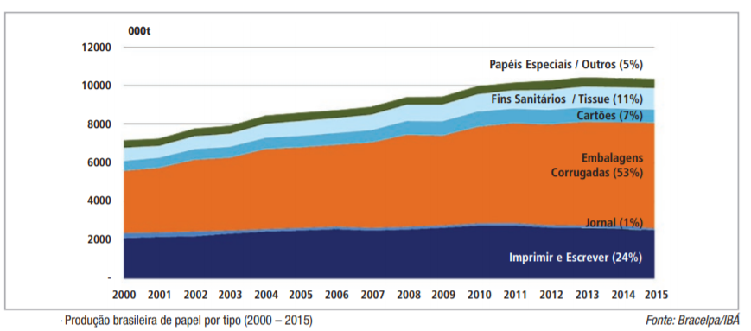
Produção brasileira de papeis por tipo (2000-2015).
Notes:
A produção total de papel no Brasil em 2015 foi de 10,35 milhões de toneladas papéis.
Desse total, 24%. dos papéis produzidos são para imprimir e escrever, ou seja, aproximadamente 2milhões e meio de toneladas, são produzidos apenas para impressão e escrita.

Slide 5
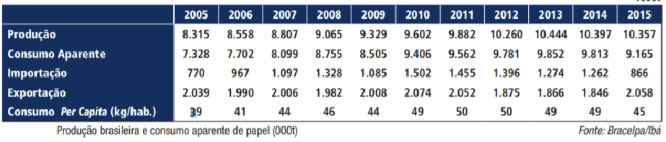
Produção brasileira e consumo aparente de papel (2000-2015).
Notes:
O consumo per capita brasileiro cresceu 10 kg entre 2005 e 2015, permaneceu praticamente estável de 2011 a 2014 e apresentou queda em 2015.

Slide 6
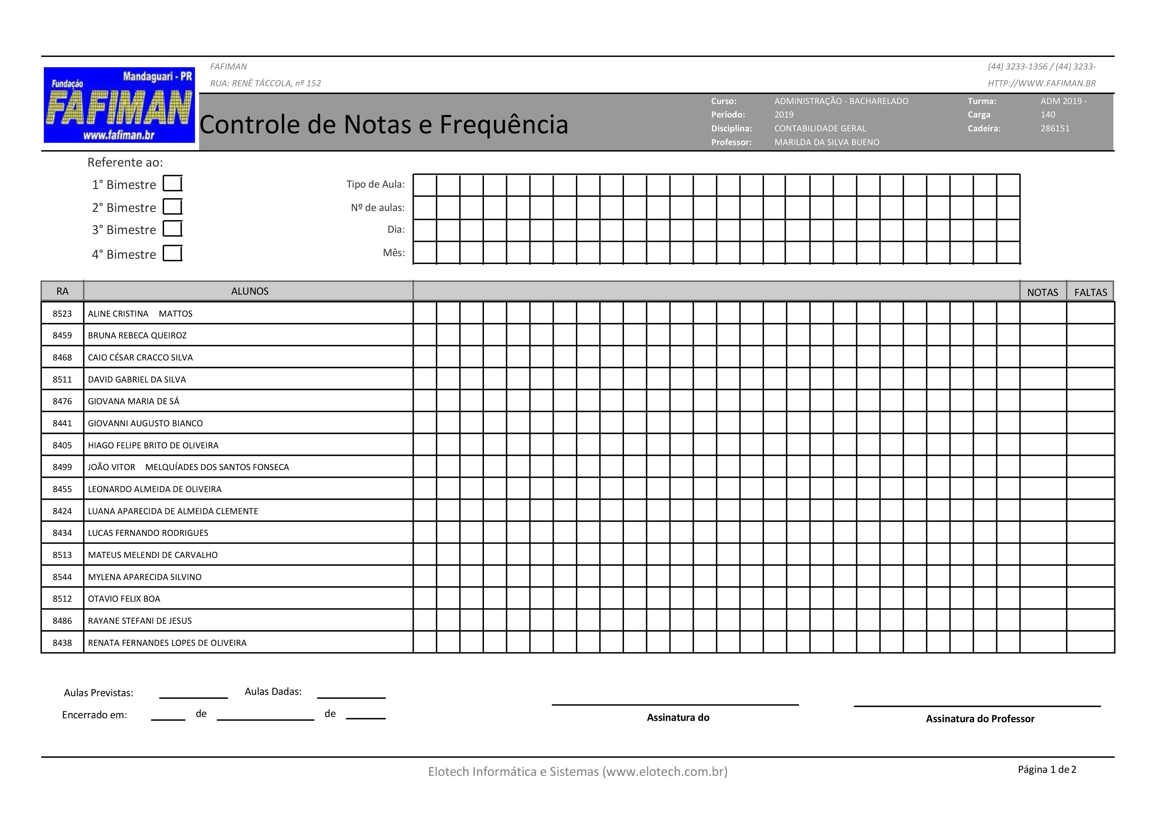
Problema(s)
Local: FAFIMAN
Controle manual de Notas e Frequências.
Custos com a produção do Livro de Registro de Classe impresso.
Perca do Livro de Registro de Classe impresso.
Informações Desatualizadas.
Falta de praticidade na execução.
Notes:
Foram analisados neste trabalho para dentro da instituição FAFIMAN, os seguintes problemas que queremos corrigir são:

Slide 7
Objetivos
Automatizar o controle de Frequência dos acadêmicos.
Centralização das informações.
Evitar o desperdício de recursos e folhas de sulfites.

Slide 8
desenvolvimento
Ferramentas:
Delphi 10.3 (Versão: Community);
SQLite + DB Browser (SQLite);
Firebird + IBExpert.
Softwares:
Aplicação Desktop em Delphi com comunicação com Banco de Dados Firebird;
APP – Aplicativo (Aplicação Mobile) em Delphi com comunicação com Banco de Dados SQLite;
Aplicação Servidora – Comunicação entre as aplicações – REST e JSON.
Notes:
Falta o desenvolvimento de algumas funcionalidades como a tela de login em ambas aplicações;
Falta o desenvolvimento da aplicação servidora;
Falta o desenvolvimento da ferramenta de sincronização em ambas as aplicações;
Falta o desenvolvimento da tela de cadastros de pessoas na aplicação desktop (que irá contemplar os docentes, acadêmicos e funcionários que tem acesso as aplicações “funcionários da secretaria).

Slide 9
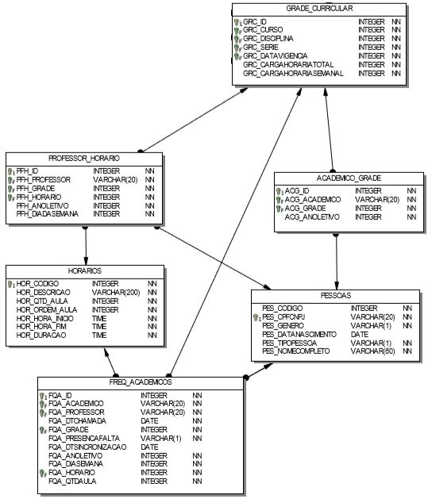
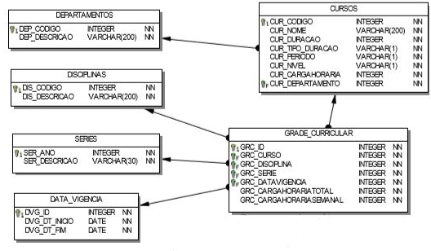
Diagrama de Classe

Slide 10
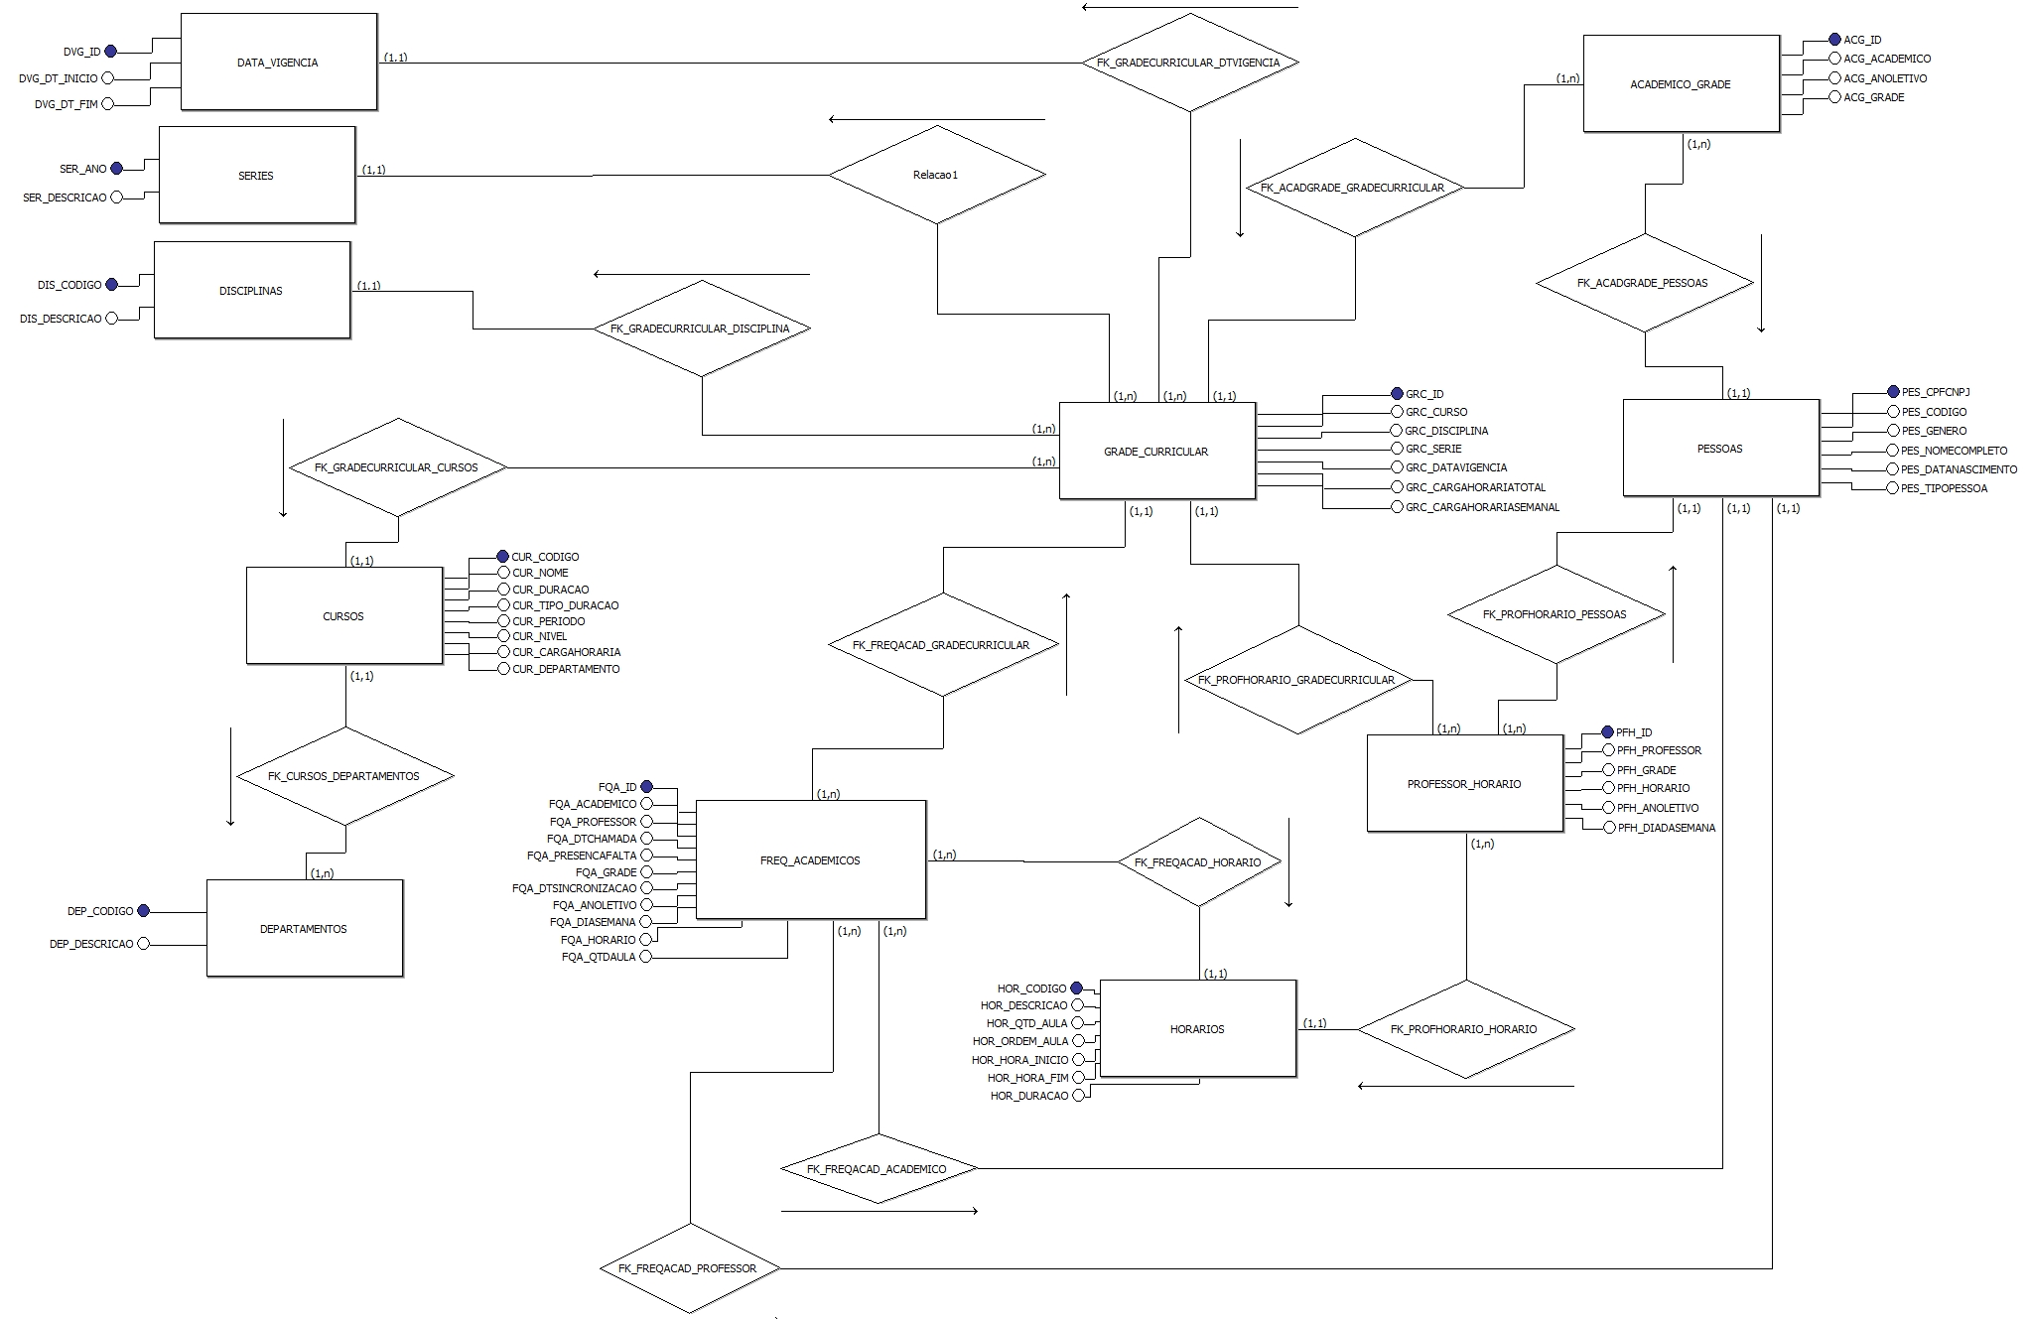
Diagrama Entidade Relacionamento

Slide 11
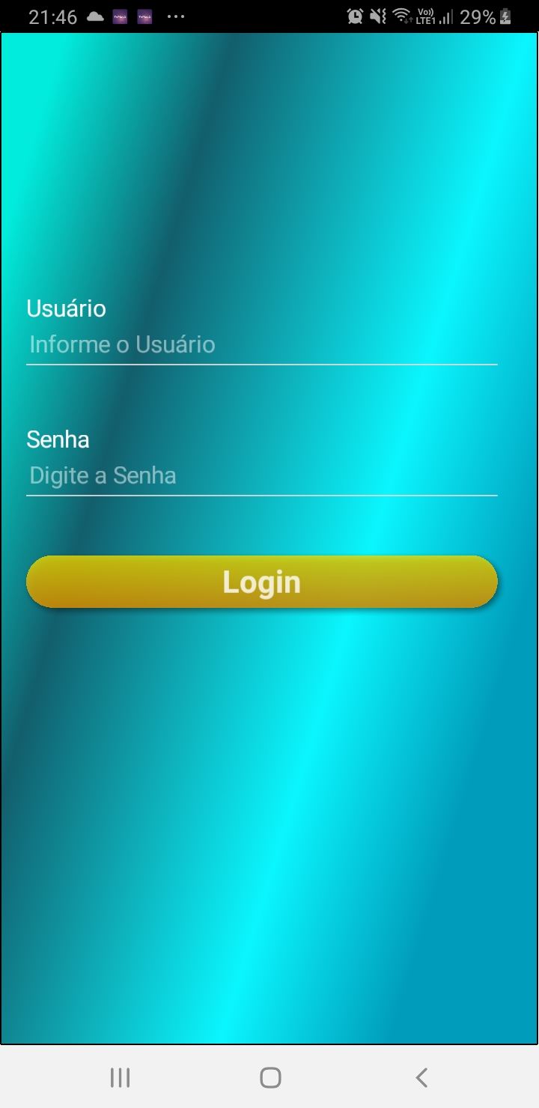
DEMONSTRAÇÃO

Slide 12
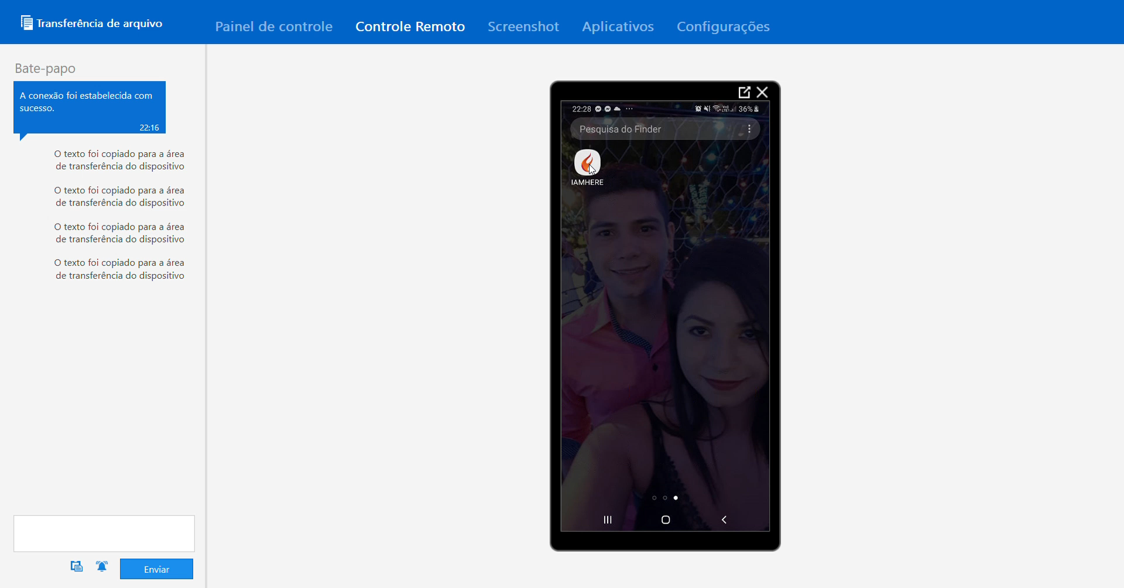

Slide 13
Conclusão
Agilidade na execução da atividade docente;
Automatização e centralização das informações do controle de frequência;
Redução de custos e perda de tempo.

Slide 14
Sugestões para trabalhos futuros
Notificações de horário das aulas;
Envio de horário das aulas aos acadêmicos pelo WhatsApp;
Integração com o sistema da Elotech;
Lançamento de Notas;
Agenda de Trabalhos e Provas.

Slide 15
REFERENCIAS BIBLIOGRÁFICAS
FONSECA, Hamilton. Desperdício de papel nas empresas pode ser reduzido. Curitiba-pr: Bem Paraná, 2018. Disponível em: <https://www.bemparana.com.br/noticia/desperdicio-de-papel-nas-empresas-pode-ser-reduzido#.XUHKfOhKi1t>. Acesso em: 16 mar. 2019.
MAZETTO JUNIOR, Milton; NAVARRO, Thaís; MAZETTO, Polliana Navarro. As Verdades do Uso do Papel. [s. L.]: Popscience, [20--]. Disponível em: <http://popscience.com.br/as-verdades-do-uso-do-papel>. Acesso em: 16 mar. 2019.
WRANY, Martina Gonzaga. Gerenciamento eletrônico de documentos: um estudo de caso. Rio Grande / Rs: Ufrgs, 2011. Disponível em: <http://repositorio.furg.br/bitstream/handle/1/5935/Gerenciamento%20eletr%C3%B4nico%20de%20documentos%20-%20um%20estudo%20de%20caso.pdf?sequence=1>. Acesso em: 20 mar. 2019.
FAYAD; SCHMIDT. PROJETO DE SOFTWARE ORIENTADO A OBJETO: Frameworks. Campina Grande: Ufcg, 2015. 7 p. Disponível em: <http://www.dsc.ufcg.edu.br/~jacques/cursos/map/html/frame/oque.htm>. Acesso em: 16 jun. 2019
AFONSO, Alexandre. O que é Angular? Uberlândia, Minas Gerais: Algaworks, 2018. Disponível em: <https://blog.algaworks.com/o-que-e-angular/>. Acesso em: 27 jul. 2019.
CARDOSO, HÉlio Carlos. Curso de Delphi: O que é Delphi?. Barra da Tijuca, Rio de Janeiro: Devmedia, [20--]. (O que é Delphi?). Disponível em: <https://www.devmedia.com.br/view/viewaula.php?idcomp=38188>. Acesso em: 29 jul. 2019.
MENDES, Wende; SOUZA, Wilson. Papo Reto: Vue.Js. Moema, SÃo Paulo: Bluesoft Labs, 2018. Disponível em: <https://labs.bluesoft.com.br/vuejs/>. Acesso em: 28 jul. 2019.
EMBARCADERO. Delphi: Perguntas frequentes do Delphi. Austin, Eua: Embarcadero, [20--]. (Produtos). Disponível em: <https://www.embarcadero.com/br/products/delphi/faq>. Acesso em: 29 jul. 2019.
EMBARCADERO. RAD Studio - Delphi: Perguntas frequentes do RAD Studio. Austin, Eua: Embarcadero, [20--]. (Produtos). Disponível em: <https://www.embarcadero.com/br/products/rad-studio/faq>. Acesso em: 29 jul. 2019.
DALEPIANE, Filipe. Entenda a Delphi Language. Barra da Tijuca, Rio de Janeiro: Devmedia, 2014. Disponível em: <https://www.devmedia.com.br/entenda-a-delphi-language/31353>. Acesso em: 29 jul. 2019.
YAMAZACK, Wesley; MATOS, Gladstone; PRASS, Fábio Sarturi. DevCast: Um bate-papo sobre o Delphi. Barra da Tijuca, Rio de Janeiro: Devmedia, [20--]. (DevCast). Disponível em: <https://www.devmedia.com.br/um-bate-papo-sobre-o-delphi/38783>. Acesso em: 29 jul. 2019.
KAWATA, Fabricio Hissao. Delphi: Artigo Iniciando a construção de apps Android no Delphi. Barra da Tijuca, Rio de Janeiro: Devmedia, 2014. (Artigo). Disponível em: <https://www.devmedia.com.br/iniciando-a-construcao-de-apps-android-no-delphi/29711>. Acesso em: 30 jul. 2019.
GRANATYR, Jones. Delphi: Artigo FireMonkey e FireDAC: Construindo uma aplicação completa – Parte 1. Barra da Tijuca, Rio de Janeiro: Devmedia, 2017. (Artigo). Disponível em: <https://www.devmedia.com.br/firemonkey-e-firedac-construindo-uma-aplicacao-completa-parte-1/38089>. Acesso em: 30 jul. 2019.
DEVMEDIA. Delphi: Construindo aplicativos Android no Delphi 10 Seattle. Barra da Tijuca, Rio de Janeiro: Devmedia, 2016. (Artigo). Disponível em: <https://www.devmedia.com.br/construindo-aplicativos-android-no-delphi-10-seattle/34092>. Acesso em: 30 jul. 2019.

Slide 16
“Você pode encarar um erro como uma besteira a ser esquecida, ou como um resultado que aponta uma nova direção.”
(Steve Jobs)

